Slide 1

Concevez une application au service de la santé publique
Formation: Data Scientist
Projet 3
Prashanth THIRUNAVUKKARASU
29 octobre 2021
Page 1/25

Slide 2


Appel des projets
Introduction
NutriCHOICE
Nettoyage des données
Analyse exploratoire
Conclusions
Appel des projets
Des idées innovantes d’applications en lien avec
l'alimentation.
Open Food Facts
Jeu des données sur les produits alimentaires.
Les informations générales sur le produit.
Les ingrédients composant les produits et leurs additifs éventuels.
Des informations nutritionnelles pour 100 g du produit.
Page 2/25

Slide 3

NutriCHOICE
Introduction
NutriCHOICE
Nettoyage des données
Analyse exploratoire
Conclusions
En réponse à cet appel, nous proposons:
NutriCHOICE est une application dédiée à mieux choisir des produits alimentaires.
Application dédiée aux produits alimentaires français.
Les préférences du client sont prises en compte.
Une liste des meilleurs produits pour la santé est proposée au client.
Le produit choisi par le client peut être comparé aux autres produits de sa catégorie.
Page 3/25

Slide 4
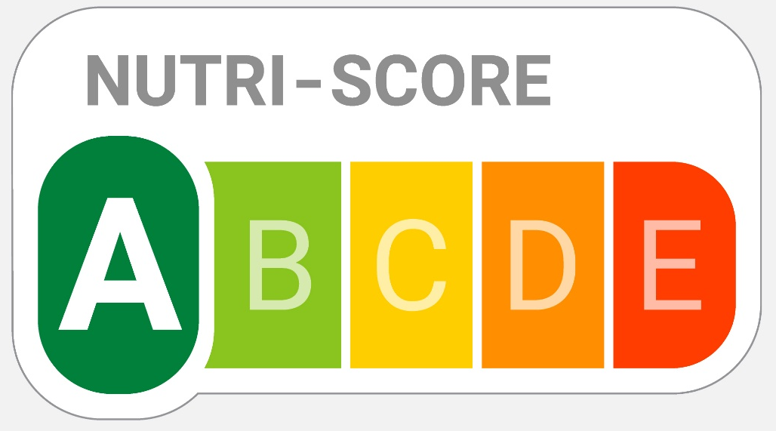



Nutri-Score
Introduction
NutriCHOICE
Nettoyage des données
Analyse exploratoire
Conclusions
La qualité du produit alimentaire est mesuré par son Nutri-Score.
Mise en place depuis 2017.
Chaque produit est attribué un score d’A à E.
Le score est attribué en considérant les ingrédients à favoriser et à limiter.
NutriCHOICE utilise ces variables du jeu des données pour évaluer le Nutri-Score:
energy-kcal_100g
saturated-fat_100g
carbohydrates_100g
sugars_100g
fiber_100g
proteins_100g
salt_100g
fruits-vegetables-nuts-estimate_100g
Page 4/25

Slide 5
Préférences accordées par NutriCHOICE
Introduction
NutriCHOICE
Nettoyage des données
Analyse exploratoire
Conclusions
NutriCHOICE peut accorder des préférences du client:
Éventuellement des autres préférences peuvent être accordées par l’application selon le besoin du client.
Une liste non-exhaustive de ces préférences est présentée ci-dessous:
magasin,
allergènes,
additives,
nombre de produits à suggérer.
pays,
origine du produit,
ingrédients spécifiques,
ingrédients spécifiques à favoriser,
Nutri-Score modifié,
empreinte carbone,
eco-score …
Page 5/25

Slide 6
Jeu de données
Introduction
NutriCHOICE
Nettoyage des données
Analyse exploratoire
Conclusions
Open Food Facts a à sa disposition les données de 1.937.688 produits.
Par contre, les produits ne sont pas exclusivement des produits alimentaires.
Nous avons les données de 751.346 produits en France.
Le jeu de données contient des informations pertinentes du produit comme :
sa création dans le jeu de données,
son packaging,
sa catégorie,
ses logistiques,
les ingrédients allergiques dans le produit,
ses ratings,
les ingrédients par 100g du produit,
l'énergie calorifique du produit.
Page 6/25

Slide 7
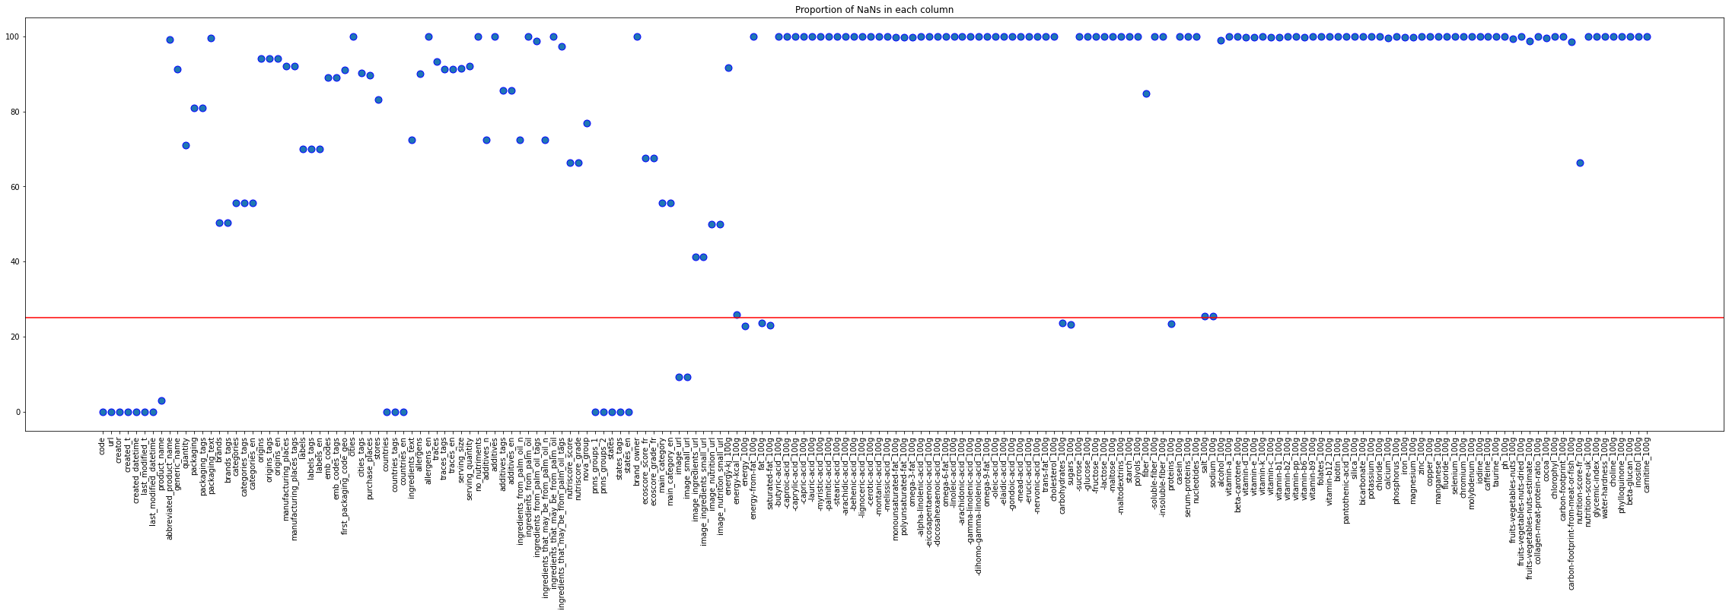
Données des produits français
Introduction
NutriCHOICE
Nettoyage des données
Analyse exploratoire
Conclusions
Open Food Facts contient les données des produits du monde entier.
Il y a 434.831 produits sans catégorie alimentaire.
Différents valeurs sont attribuées aux produits disponible en France comme:
'France', 'en:fr', 'en:france', 'en:FR', 'en:France’
Parmi les 186 colonnes de données, il n’y a que 24 colonnes qui contient en sous de 25% de données manquantes.
Les Nutri-Scores sont recalculé afin d’assurer leur qualité.
Le Nutri-Score est calculé à partir de 7 variables uniquement (sauf pour l’eau).
Page 7/25

Slide 8
Outliers
Introduction
NutriCHOICE
Nettoyage des données
Analyse exploratoire
Conclusions
Nettoyage
Remplacer le nom des produits, les allergènes et les additifs manquants.
Homogénéiser l’énergie calorifique.
Remplacer les données manquantes du sel par les données du sodium.
Remplacer les valeurs manquantes des fruits, légumes et noix.
Outliers
Ingrédient par 100g entre 0 et 100g.
Énergie calorifique entre 0 et 3700 kcal.
Vérifier que le contenu en sucre n’est pas supérieur à celui des carbohydrates.
Page 8/25

Slide 9
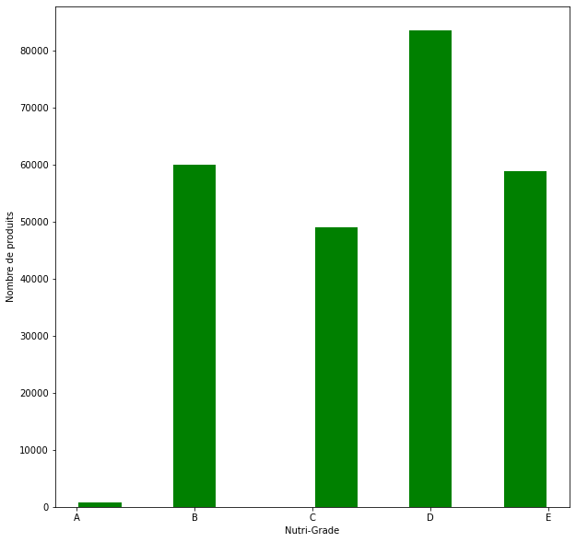
Nutri-Grade
Introduction
NutriCHOICE
Nettoyage des données
Analyse exploratoire
Conclusions
Chaque produit peut avoir un Nutri-Score entre -15 et 40.
Moins est le Nutri-Score, mieux est le produit.
Afin de mieux comparer les produits, nous utilisons le Nutri-Grade.
Différents systèmes pour l’eau, les solides et les liquides.
L’intérêt de l’application est de choisir plus de produits avec un Nutri-Grade ‘A’ ou ‘B’.
Page 9/25

Slide 10
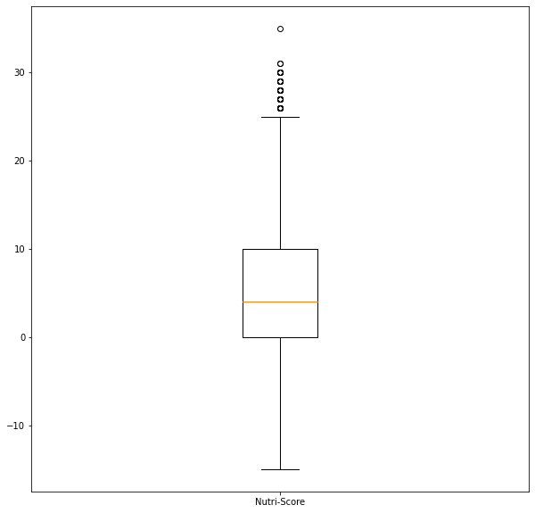
Limitations dûes au jeu de données
Introduction
NutriCHOICE
Nettoyage des données
Analyse exploratoire
Conclusions
Beaucoup d’outliers (Nutri-Score).
Éviter les données doublons.
Nature des outliers pour les ingrédients?
Nature des valeurs manquantes?
Fiabilité des données?
Vérification des allergènes et additifs requise.
Page 10/25

Slide 11

Qualité des données
Introduction
NutriCHOICE
Nettoyage des données
Analyse exploratoire
Conclusions
Données doublons: (created_t, created_datetime & last_modified_t, last_modified_datetime …).
Données doublons à homogénéiser.
Parmi les différents types des données, nous pouvons travailler avec:
sa création dans le jeu de données,
son packaging,
sa catégorie,
ses logistiques,
les ingrédients allergiques dans le produit,
ses ratings,
les ingrédients par 100g du produit,
l'énergie calorifique du produit.
Page 11/25

Slide 12
Catégorie par Pnns_Groups
Introduction
NutriCHOICE
Nettoyage des données
Analyse exploratoire
Conclusions
pnns_groups_2 | product_name | Brands
Alcoholic beverages | 10222 | 6841
Appetizers | 5691 | 4645
Artificially sweetened beverages | 1398 | 1372
Biscuits and cakes | 22549 | 16818
Bread | 5748 | 4164
Breakfast cereals | 3006 | 2665
Cereals | 11220 | 9188
Cheese | 18618 | 11281
Chocolate products | 6740 | 6214
Dairy desserts | 4263 | 3705
Dressings and sauces | 12842 | 9401
Dried fruits | 3742 | 2203
Eggs | 1638 | 1141
Fats | 7835 | 4845
Fish and seafood | 11975 | 8341
Fruit juices | 5171 | 3997
Fruit nectars | 846 | 483
Fruits | 7558 | 5428
Ice cream | 3317 | 3049
Legumes | 2601 | 1967
Meat | 20326 | 11074
Milk and yogurt | 8516 | 7561
Nuts | 3658 | 2029
Offals | 1172 | 697
One-dish meals | 21077 | 16795
Pastries | 4574 | 2509
Pizza pies and quiches | 3205 | 2425
Plant-based milk substitutes | 1031 | 944
Potatoes | 1638 | 1335
Processed meat | 21795 | 12206
Salty and fatty products | 9608 | 6844
Sandwiches | 1882 | 1620
Soups | 1722 | 1435
Sweetened beverages | 7150 | 6263
Sweets | 25315 | 18734
Teas and herbal teas and coffees | 578 | 379
Unsweetened beverages | 3449 | 3413
Vegetables | 10164 | 8042
Waters and flavored waters | 1139 | 873
pastries | 2 | 2
unknown | 434831 | 159188
Les catégories du produit sont bien représenté par ‘pnns_groups_2’.
Il y a assez des catégories pour faire des analyses intéressants.
Nous trouvons des produits dans plusieurs magasins. C’est intéressant comme ça permet le client de choisir où il souhaite acheter le produit.
Page 12/25

Slide 13
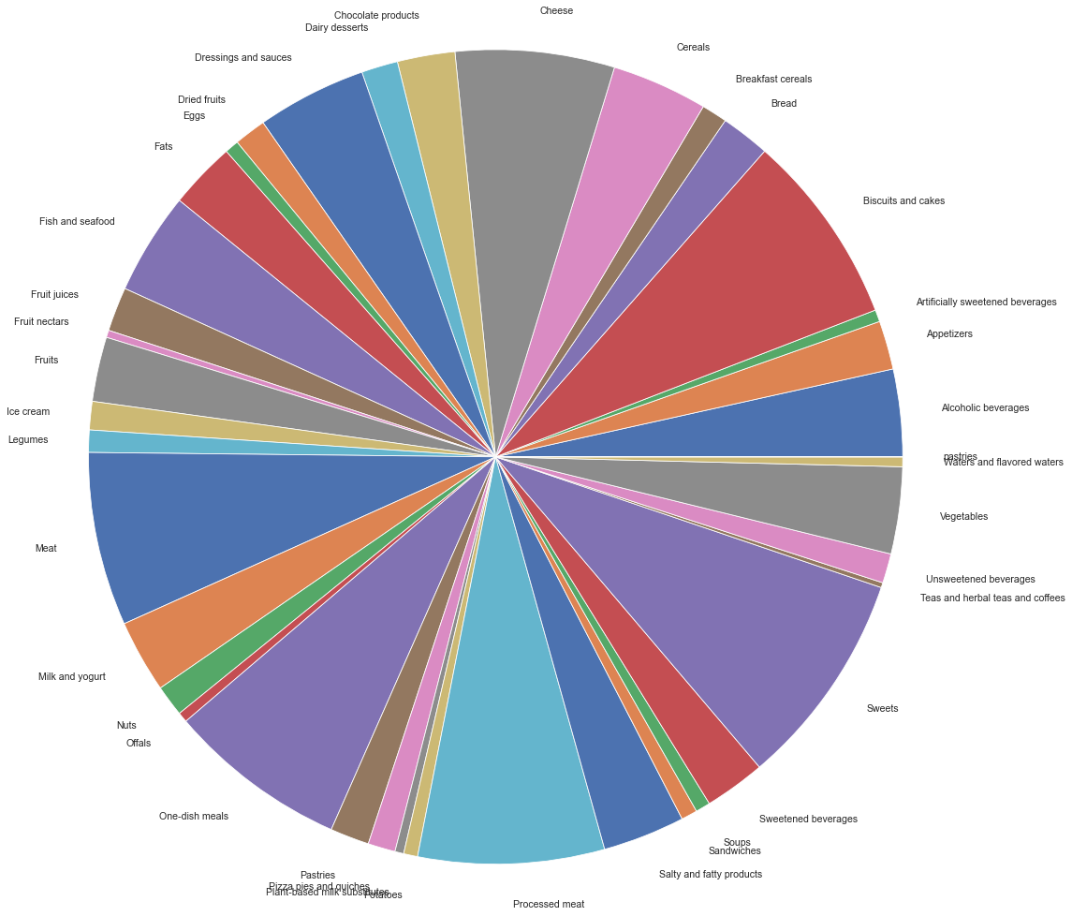
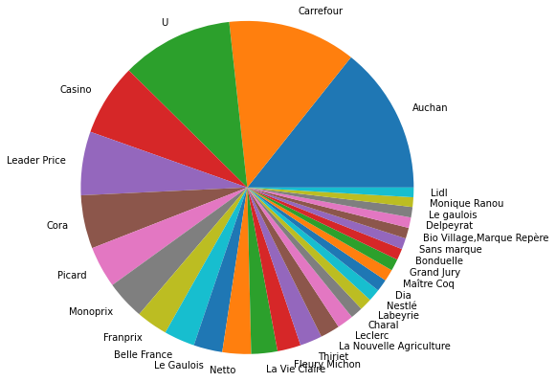
Les produits classes par catégorie et marque
Introduction
NutriCHOICE
Nettoyage des données
Analyse exploratoire
Conclusions
Les 30 meilleurs marques
Page 13/25

Slide 14
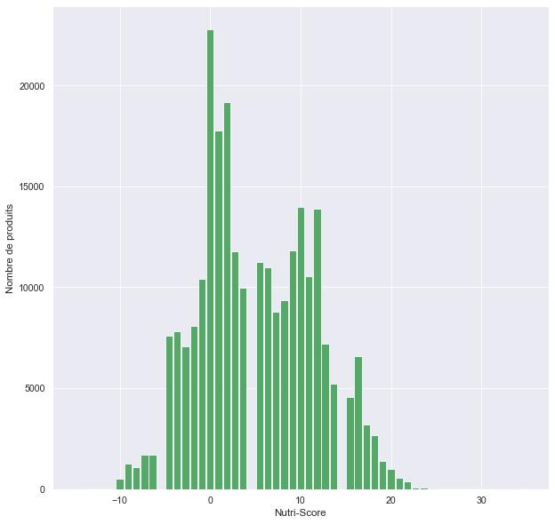
Nutri-Score
Introduction
NutriCHOICE
Nettoyage des données
Analyse exploratoire
Conclusions
1.937.688 produits dans le monde.
751.346 produits en France.
295.900 produits alimentaires en France.
252.231 produits avec assez des données.
Page 14/25

Slide 15
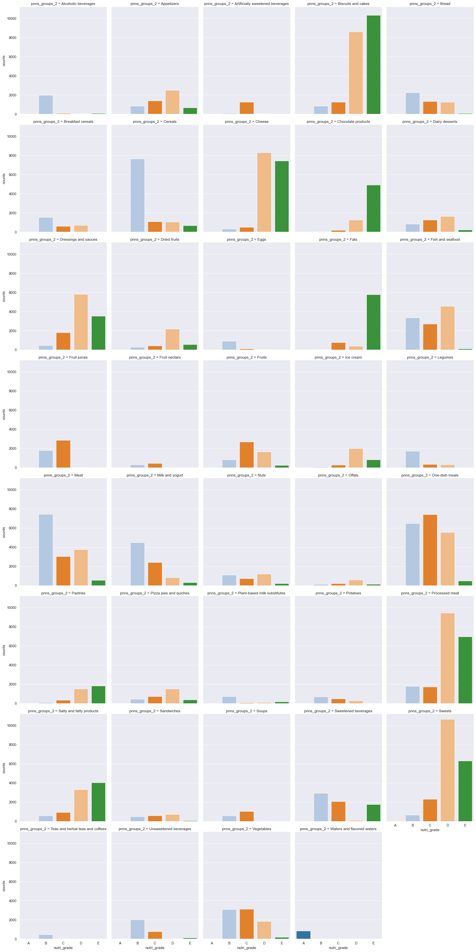
Nutri-Grade de chaque catégorie
Introduction
NutriCHOICE
Nettoyage des données
Analyse exploratoire
Conclusions
Page 15/25

Slide 16
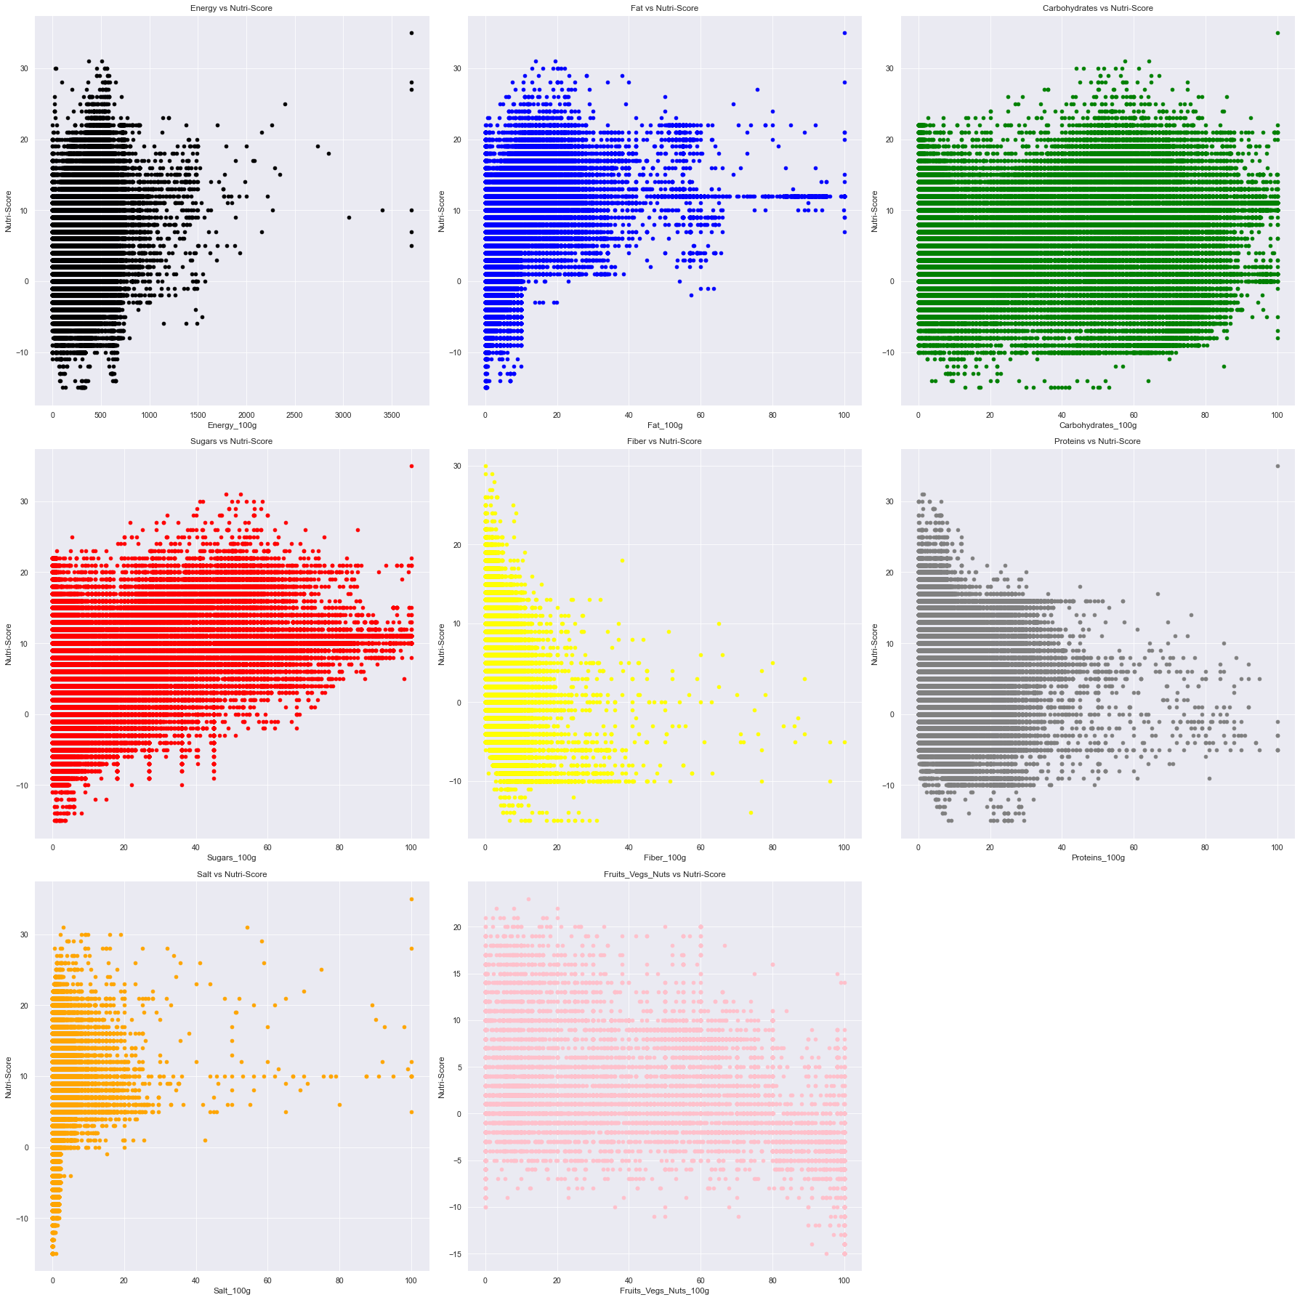
Ingrédient vs Nutri-Score
Introduction
NutriCHOICE
Nettoyage des données
Analyse exploratoire
Conclusions
Page 16/25

Slide 17
Influence de chaque ingrédient sur le Nutri-Score
Introduction
NutriCHOICE
Nettoyage des données
Analyse exploratoire
Conclusions
Une courte analyse des ingrédients démontre que les protéines, les fibres et les fruits/légumes/noix ont une influence positive sur le Nutri-Score.
Les autres ingrédients ont une influence négative sur le Nutri-Score.
Avec les données, des modèles peuvent être proposé afin d’analyser l’influence de chaque ingrédient sur le Nutri-Score.
Par contre, il n’y a pas un besoin de modéliser cette influence pour NutriCHOICE.
Les méthodes comme la corrélation Pearson et l’ANOVA peuvent décrire cette influence de manière simple.
Ces méthodes peuvent démontrer la relation entre les ingrédients.
Page 17/25

Slide 18
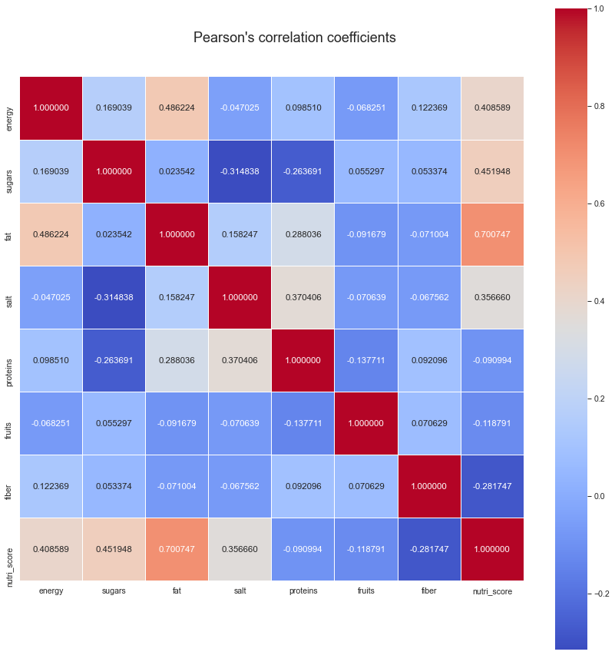
Corrélation Pearson
Introduction
NutriCHOICE
Nettoyage des données
Analyse exploratoire
Conclusions
Le classement de l’influence de l’ingrédient sur le Nutri-Score du produit est donné par:
Fat
Sugars
Energy
Salt
Fiber (Negative)
Fruits (Negative)
Proteins (Negative)
Page 18/25

Slide 19
Correlation ANOVA
Introduction
NutriCHOICE
Nettoyage des données
Analyse exploratoire
Conclusions
ANOVA Ingrédient vs Nutri-Score
En considérant les deux méthodes, le classement de l’influence de l’ingrédient sur le Nutri-Score du produit est donné par:
Fat
Sugars
Energy
Salt
Fiber
Proteins
Fruits
 | eta_squared
fruits | 0.063450
proteins | 0.177671
salt | 0.212157
fiber | 0.232517
sugars | 0.302446
energy | 0.309946
fat | 0.559899
Page 19/25

Slide 20
Conclusions
Introduction
NutriCHOICE
Nettoyage des données
Analyse exploratoire
Conclusions
Suite à l’analyse exploratoire, nous constatons qu’il y a assez des données afin de créer l’application NutriCHOICE.
Les différentes catégories et magasins à disposition dans le jeu de données pour les produits alimentaires français rend l’utilisation de l’application intéressante.
Les Nutri-Score et Nutri-Grades sont attribués avec le système proposé par la Santé publique France.
L’influence de chaque ingrédient sur le Nutri-Score est analysé à partir des méthodes de la corrélation Pearson et de l’ANOVA.
Avec les données à disposition, NutriCHOICE peut conduire les comparaisons et analyses exigées par le client.
Page 20/25

Slide 21
Variables requises pour l’analyse
Introduction
NutriCHOICE
Nettoyage des données
Analyse exploratoire
Conclusions
Les analyses et comparaisons faites par NutriCHOICE seront très vite grâce à l’utilisation de la version réduite du jeu des données (22/186 colonnes). Elle aura une visualisation esthétique grâce au petit nombre des options et variables.
Variable entrée(s):
Code du produit (remplacé par le bar-code).
Variables de préférence (optionnelles):
1) Magasin, 2) Additifs à éviter, 3) Allergènes à éviter, 4) Ingrédients à éviter,
5) Ingrédients à comparer avec les autres produits et 6) Nombre de produits à proposer.
Variables de sorties:
1) Liste des produits proposés, 2) Nutri-Grade du produit choisi et
3) Les comparaisons exigées par le client.
Page 21/25

Slide 22
Les préférences du client
Introduction
NutriCHOICE
Nettoyage des données
Analyse exploratoire
Conclusions
Comme montré dans les notebooks, NutriCHOICE peut prendre en compte les différentes préférences des clients.
Gabriel:
NutriCHOICE facilite les clients avec des allergies à trouver des produits sans besoin de lire la fiche du produit.
NutriCHOICE peut répondre aux besoins du client (éviter du sel pour le régime du Gabriel).
Louise:
NutriCHOICE permet les clients de trouver des produits dans leur magasin préféré.
L’application devient utile quand le magasin contient peu de produits (Peu des options soupes à Auchan).
Emma:
NutriCHOICE permet le client à faire des comparaisons et des analyses personnalisées du produit.
Page 22/25

Slide 23
Identifier des produits spéciaux
Introduction
NutriCHOICE
Nettoyage des données
Analyse exploratoire
Conclusions
Compte tenu du fait qu’il y a beaucoup des produits, on attend à qu’il y a beaucoup des produits qui ont à peu près le même Nutri-Score. Par contre, NutriCHOICE démontre qu’un petit nombre de produits sont bien meilleur que les autres.
Gabriel:
Gabriel trouve 20951 biscuits à choisir au début.
Enfin, il n’y a que 3 produits avec un Nutri-Score de -10 qui répond à ses besoins.
Louise:
Il n’y a que 37 soupes dans le magasin Auchan.
NutriCHOICE identifie les 3 produits qui ont un Nutri-Score de 3.
Emma:
«Mini pizza edam jambon cuit» est le seul produit avec un Nutri-Score de -7.
Page 23/25

Slide 24
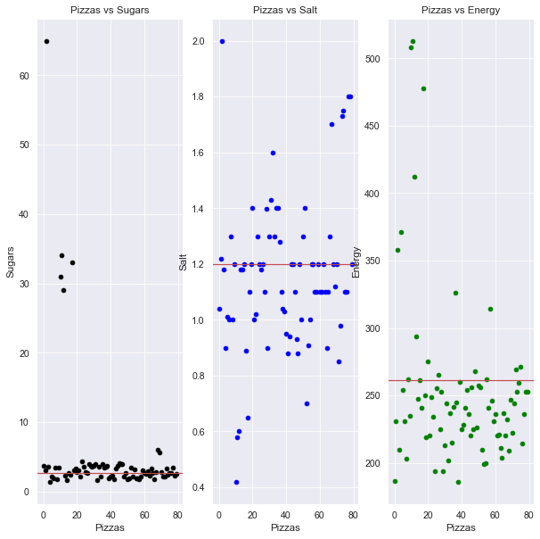
Comparsion entre les produits du même catégorie
Introduction
NutriCHOICE
Nettoyage des données
Analyse exploratoire
Conclusions
Considérons l’exemple d’Emma.
Suite à l’analyse demandé par Emma, elle constate que sa pizza préférée ne contient pas beaucoup du sucre. Par contre, elle découvre qu’il y a des meilleures options de pizza par rapport à leur contenu du sel et leur énergie calorifique.
Page 24/25

Slide 25
Perspectives
Introduction
NutriCHOICE
Nettoyage des données
Analyse exploratoire
Conclusions
Page 25/25

